Slide 1
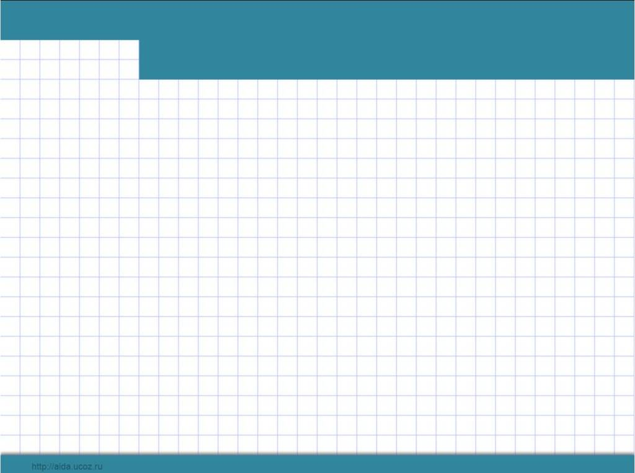






Деление с остатком
Урок математики в 3-2 классе
ГОУ гимназия №271
Шелгунова Ирина Николаевна

Slide 2
Устный счёт:
Выполни вычисления:
24:12 40:5 28:28 (12+15):3 (36-12):6
15:2

Slide 3

Решаем задачи
Раздайте 7 тетрадей ученикам по 2 штуки каждому.
Сколько учеников получат тетради?
Сколько тетрадей
останется?
7:2=3(ост.1)
1<3

Slide 4
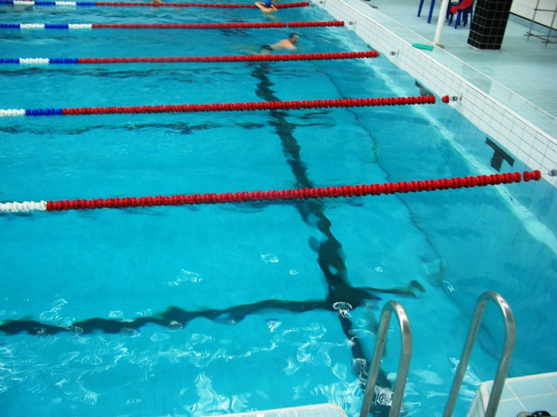
Решаем задачи
В нашем классе все ученики допущены к занятиям в бассейне.
Вам нужно разделиться на пять команд по числу дорожек.
Сколько человек будет в команде ? Оставшиеся будут запасными.
Сколько будет запасных?
28:5=5(ост.3)
3<5

Slide 5

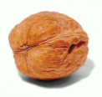
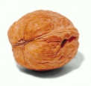

Деление с остатком
15:2
2
15
-
14
7
15:2=7(ост.1)
1

Slide 6
Деление с остатком
15:4
4
15
-
12
3
15:4=3(ост.3)
3

Slide 7
Деление с остатком
15:5
5
15
-
15
3
15:5=3(ост.0)
0

Slide 8
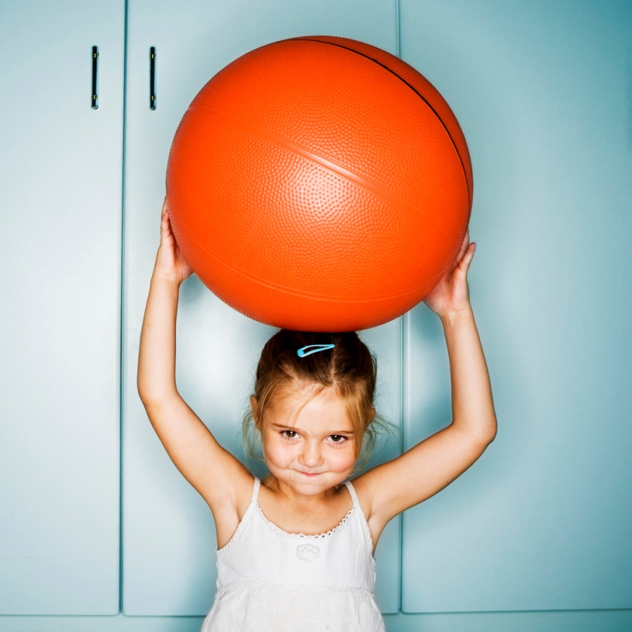

ФИЗМИНУТКА
Вверх ладошки! Хлоп-хлоп...
По коленкам Шлёп-шлёп…
По плечам теперь похлопай..
По бокам себя пошлёпай…
Мы осанку исправляем,
Спинки дружно прогибаем.
Вправо, влево мы нагнулись,
До носочков дотянулись…
Плечи вверх, назад и вниз,
Улыбайся и садись.
Вы наверное устали?
Ну, тогда все дружно встали.

Slide 9
Блиц - опрос
Может ли остаток быть больше делителя?
Может ли остаток быть равен делителю?
Какие могут быть остатки при делении на 5?

Slide 10
ВЫВОД
a:b=c(ост.n)
n<b

Slide 11
До новых встреч!
Спасибо

